Slide 1
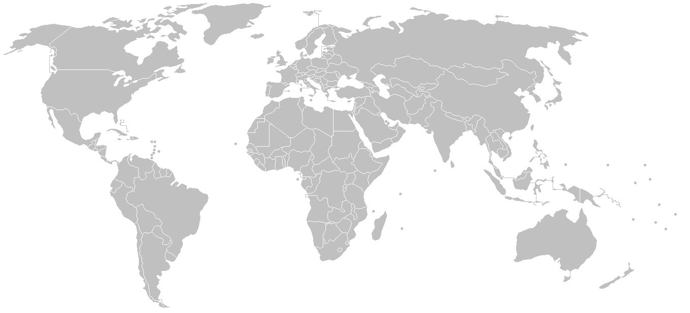

Vybraná ohniska světových konfliktů
Pravidla hry
Hra
Citace
Většina konfliktů, které dnes ohrožují světovou bezpečnost, se odehrává v tzv. Starém světě (Evropa, Asie, Afrika). Konflikty v ostatních částech světa mají spíše lokální dopad.

Slide 2
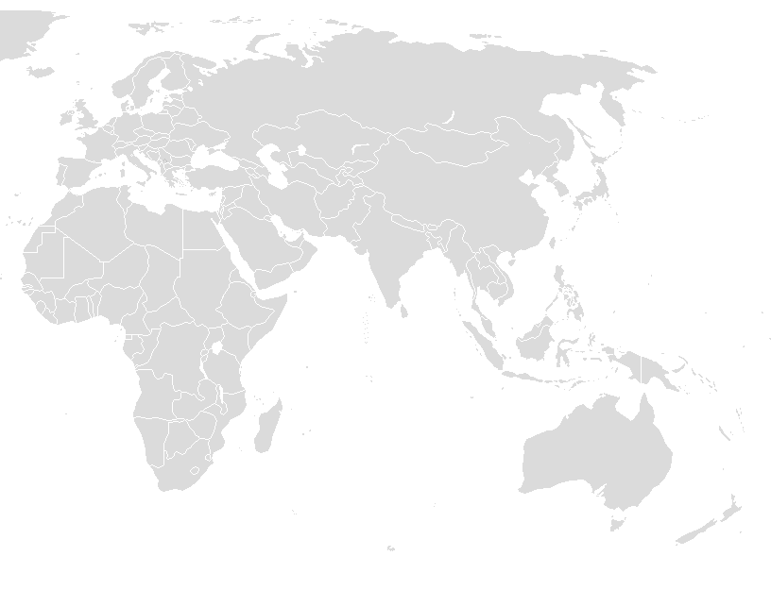
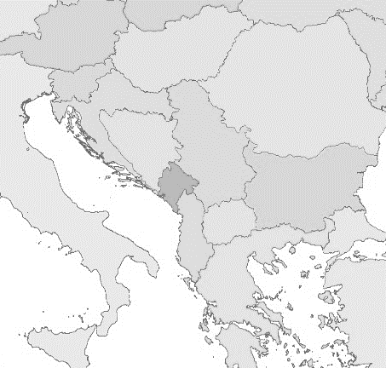
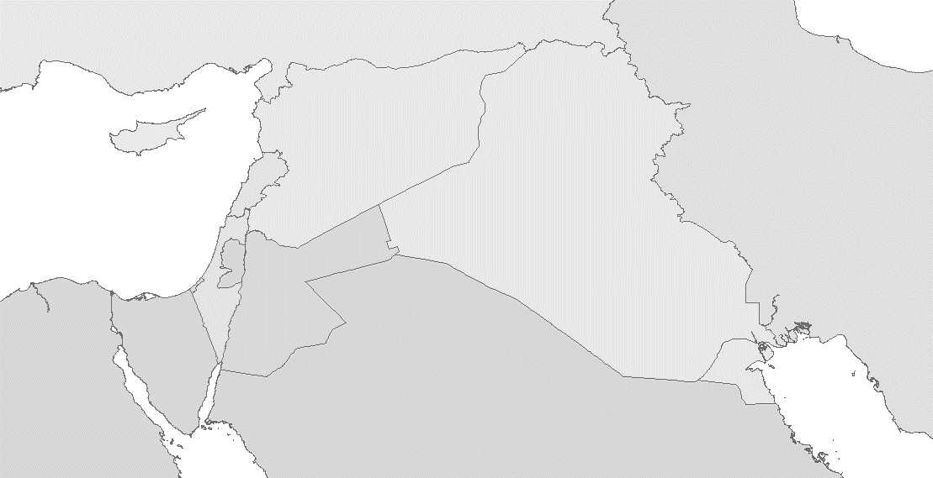
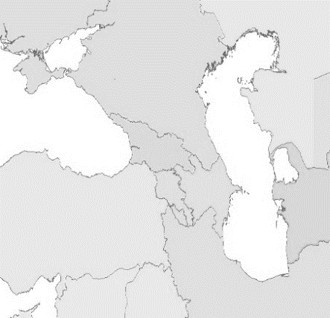
Irsko
Bývalá Jugoslávie
Ukrajina/Krym
Baskicko
Bosna a
Hercegovina
Tibet
KLDR
Kosovo
Súdán
Nigérie
Blízký Východ
Somálsko
Srí Lanka
Kypr
Sýrie
Pravidla hry
Irák
Gruzie
Úvod
Izrael a
Palestina
Ázerbájdžán
Citace
Zakavkazsko

Slide 3
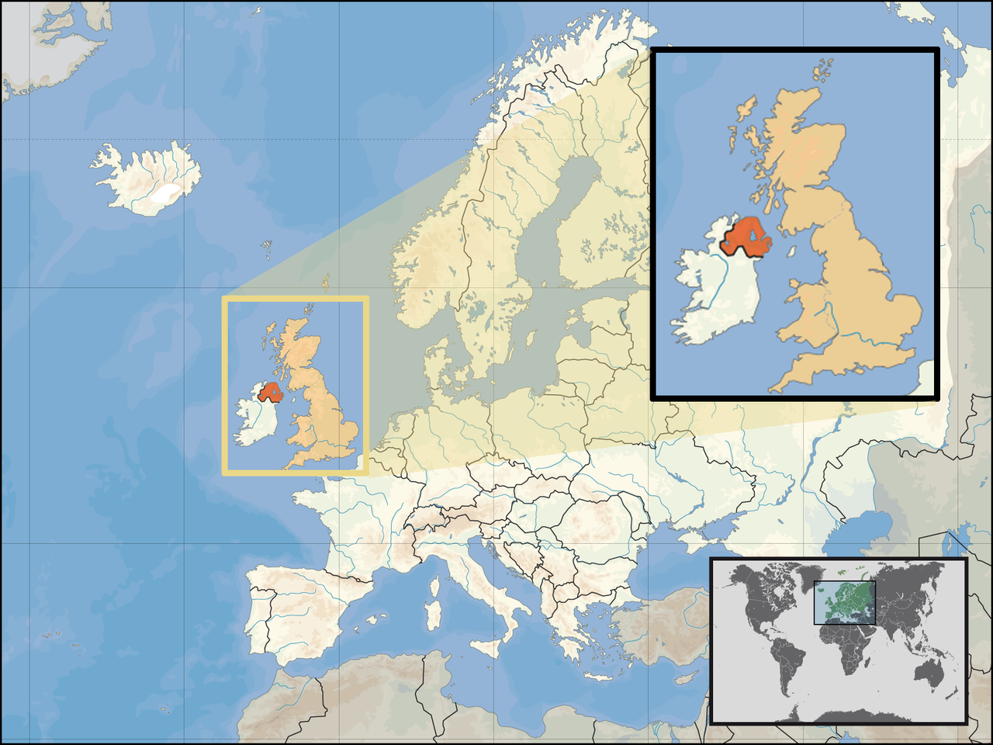
Irsko
Jak se jinak říká oblasti Severního Irska, která usiluje o odtržení od Spojeného království?
Belfast
Ulster
Lough Neagh
Zpět

Slide 4
Irsko
Co je to IRA?
IRSKÁ REPUBLIKÁNSKÁ ARMÁDA, jež usiluje o osamostatnění Severního Irska.
Zpět

Slide 5
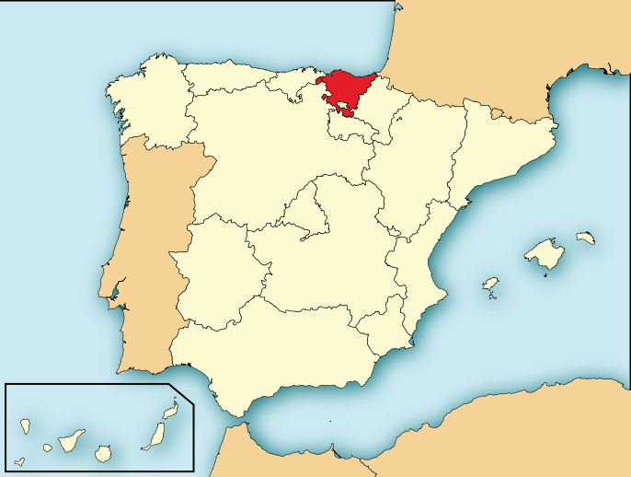
Baskicko
Souhlasíte s následujícím tvrzením?
PYRENEJE
Baskicko je oblast, která leží v pohoří Sierra Nevada na hranicích Španělska a Francie. Baskové jsou patrně jediným neindoevropským národem v Západní Evropě, mají i vlastní jazyk – Baskičtinu.
ANO –
NE
Zpět

Slide 6
Proč byla v roce 2002 ve Španělsku zakázána politická strana Batasuna?
Baskicko
Kvůli špatnému hospodaření strany.
Z náboženských důvodů.
Kvůli úzké spolupráci
s organizací ETA.
Zpět

Slide 7
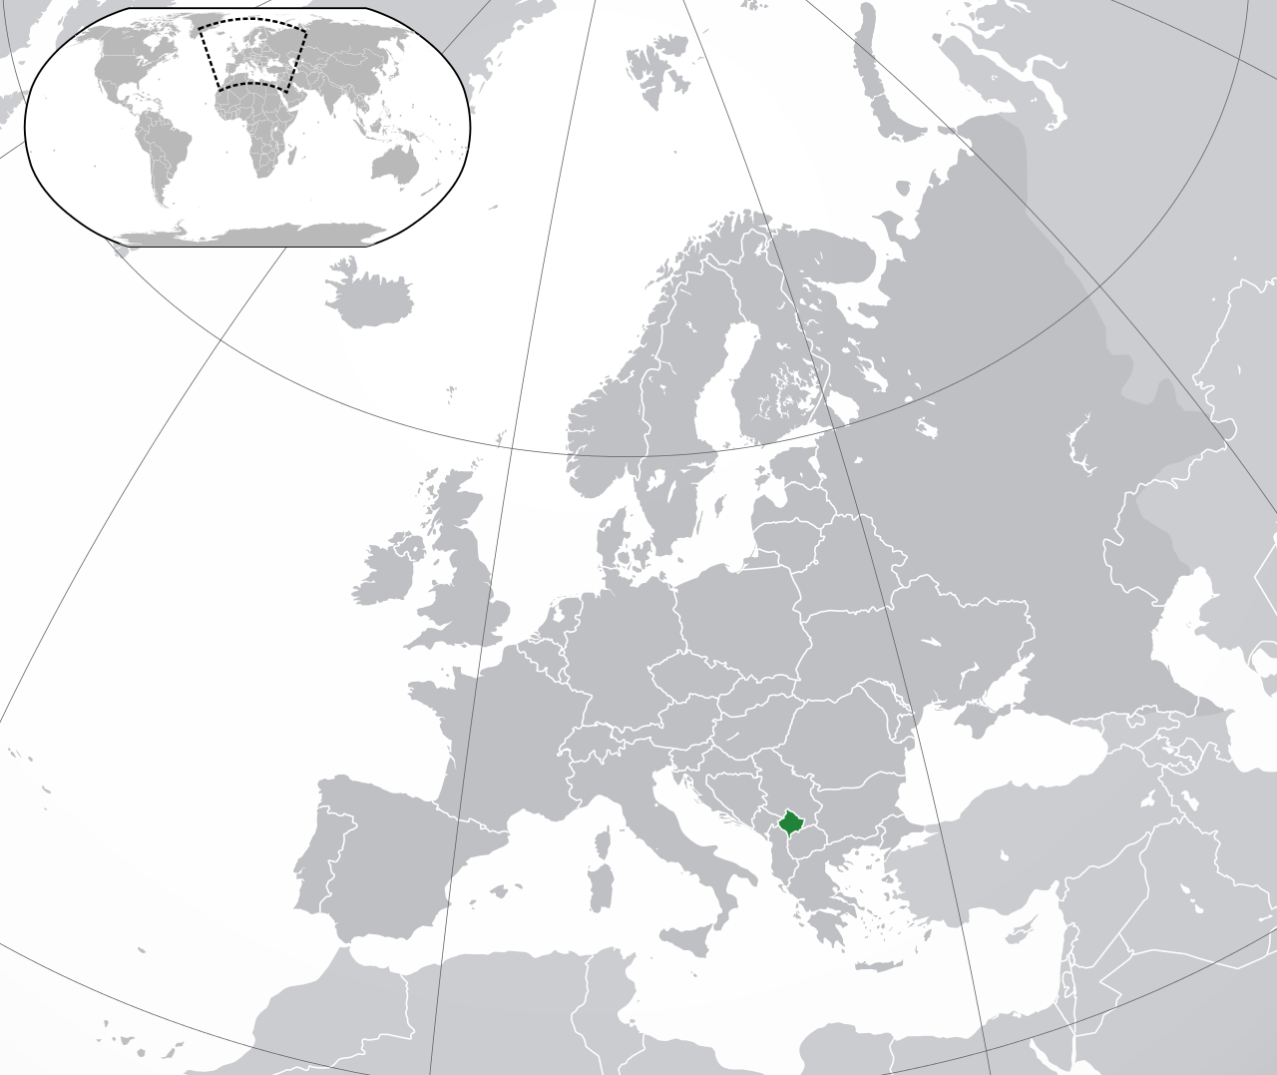

Kosovo
Součástí které postjugoslávské země bylo Kosovo do roku 2008?
Bývalá Jugoslávie
SRBSKO
V roce 2008 vyhlášena Kosovská republika. Ne všechny státy světa uznávají nezávislost Kosova – Česká republika ano.
Zpět

Slide 8
Bosna a
Hercegovina
Jednou z příčin napětí a konfliktu v Bosně je náboženská
a národnostní pestrost místního obyvatelstva.
Utvořte správné dvojice.
Bývalá Jugoslávie
SRBOVÉ
PRAVOSLAVNÍ
KATOLÍCI
CHORVATI
MUSLIMOVÉ
KATOLÍCI
BOSŇÁCI
PRAVOSLAVNÍ
MUSLIMOVÉ
Zpět

Slide 9
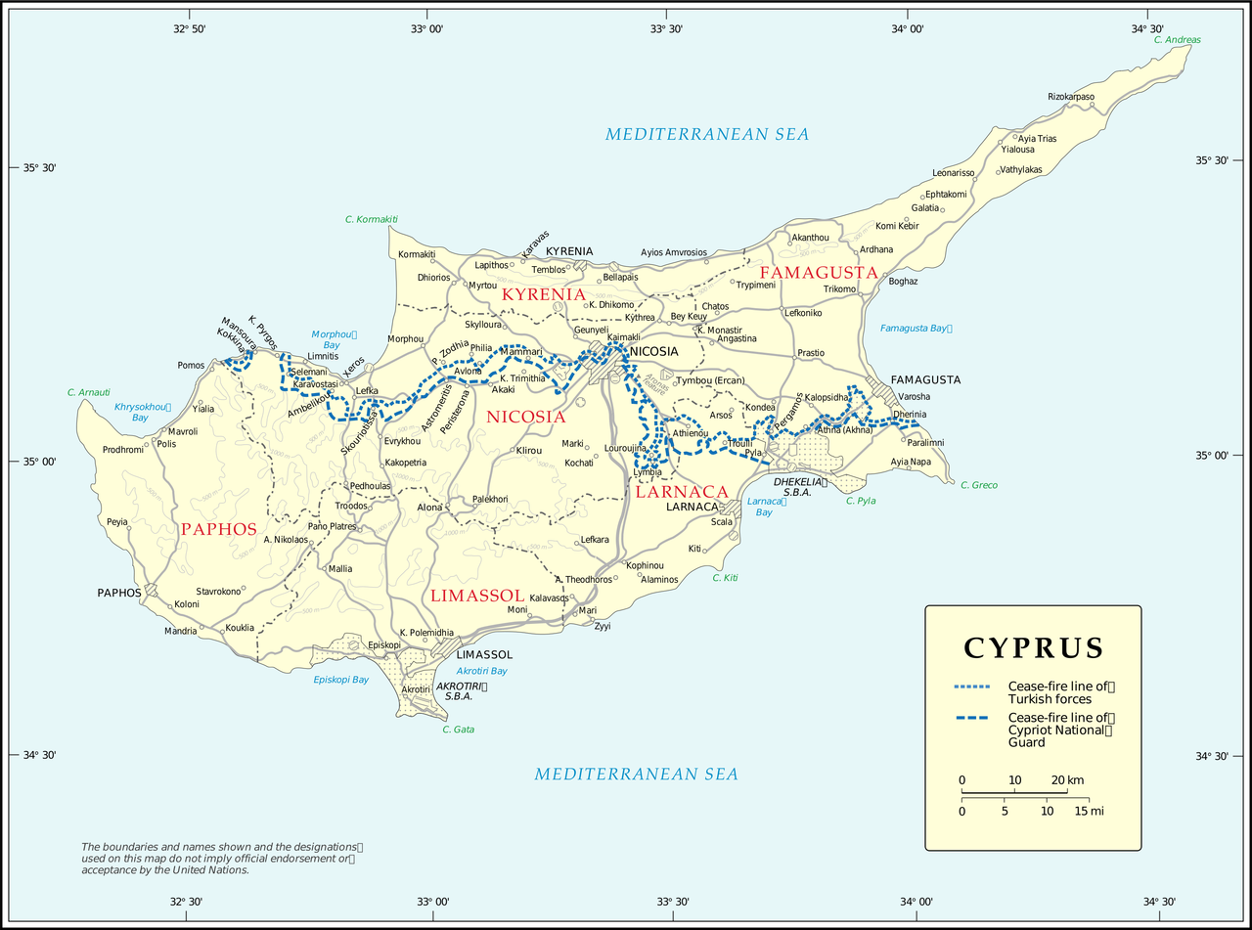
Kypr
Historicky i kulturně patří Kypr spíše k Evropě, geograficky je ovšem řazen k Asii. Která evropská a která asijská země hájí na Kypru své zájmy?
Blízký Východ
ŘECKO X TURECKO
Kyperská republika
Severokyperská turecká republika – funguje jako protektorát Turecka.
Severokyperská turecká republika
Zpět
Kyperská republika
Demarkační zóna

Slide 10
Kypr
Jaká významná událost se pro Kyperskou republiku odehrála v roce 2004? Má tato něco společného s ČR?
Blízký Východ
VSTUP DO EU
ANO, ČR VSTUPOVALA VE STEJNÉM ROCE
Zpět

Slide 11
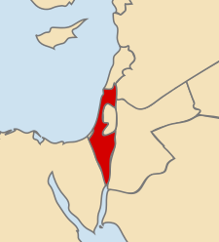
Izrael a
Palestina
Konflikt mezi Izraelem a Palestinou má mimo jiné i náboženský podtext. Jako město tří náboženství bývá označován Jeruzalém.
Utvořte správné dvojice.
Blízký Východ
KATOLÍCI
CHRÁM BOŽÍHO HROBU
ZEĎ NÁŘKŮ
ŽIDÉ
AL AKSÁ
ZEĎ NÁŘKŮ
Západní břeh Jordánu
MUSLIMOVÉ
CHRÁM BOŽÍHO HROBU
Pásmo
Gaza
AL-AKSÁ
Zpět
Jeruzalém
Izrael
Palestina

Slide 12
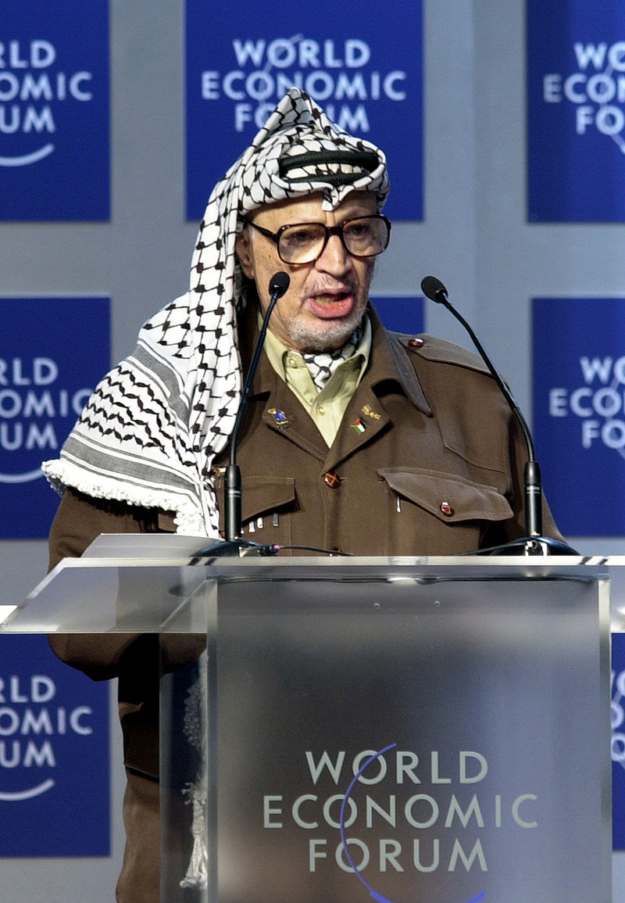
Izrael a
Palestina
Uveďte jméno palestinského politika, který v roce 1993 získal Nobelovu cenu míru. Býval předsedou organizace pro osvobození Palestiny, zemřel v roce 2004 a svět si ho bude pamatovat i díky šátku, který k němu neodmyslitelně patřil.
Blízký Východ
JÁSIR ARAFAT
Zpět

Slide 13
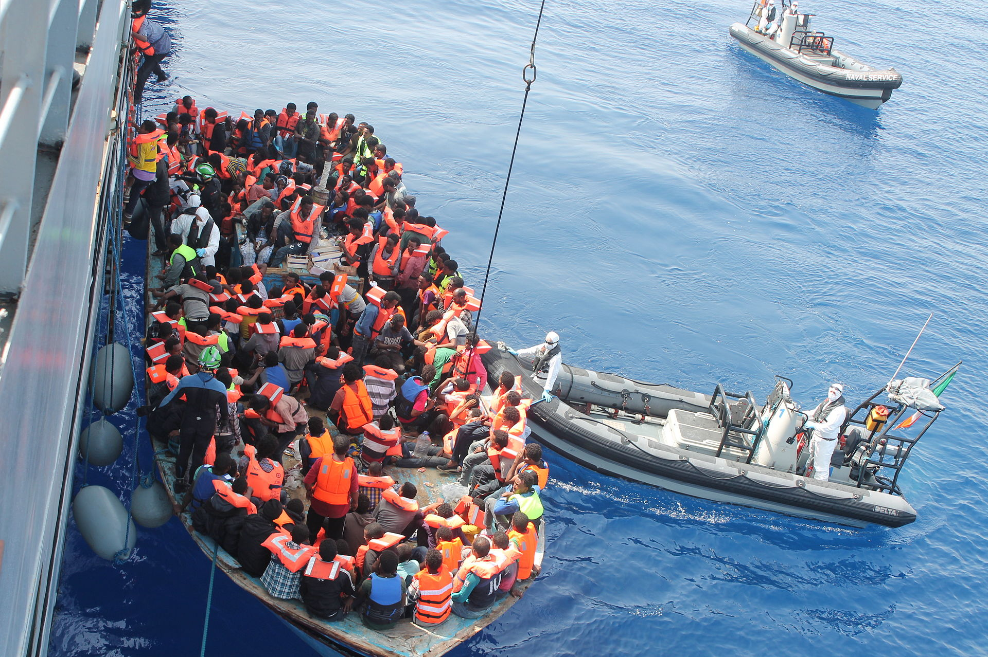
Sýrie
Který řecký ostrov nebyl zasažen vlnou uprchlíků, která vyústila až
v tzv. Evropskou migrační krizi?
Blízký Východ
Kréta, Kos, Lesbos
V důsledku občanské války prchá ze Sýrie stále více obyvatel. Podle OSN jejich počet v roce 2015 přesáhl čtyři miliony.
Zpět

Slide 14
Sýrie
Souhlasíte s následujícím tvrzením?
Blízký Východ
Sýrie má výhodnou strategickou polohu mezi Černým, Kaspickým a Středozemním mořem. Občanská válka v zemi vypukla v roce 2011
kvůli rozporům mezi stoupenci a odpůrci vlády Bašára Asada.
ANO
– NE
Zpět

Slide 15
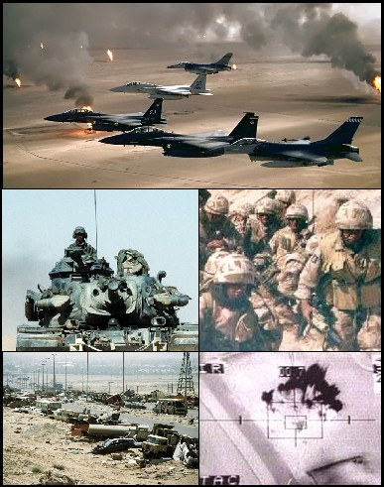
Irák
Irák a jeho invaze do Kuvajtu v roce 1990 zapříčinila tzv. válku v Zálivu. Jednalo se o ozbrojený konflikt mezi Irákem a koalicí 28 států v čele
s USA. Klíčová byla především jedna vojenská operace, jaké bylo její kódové označení?
Blízký Východ
Černý jestřáb
Pouštní bouře
Půlnoční úder
Zpět

Slide 16
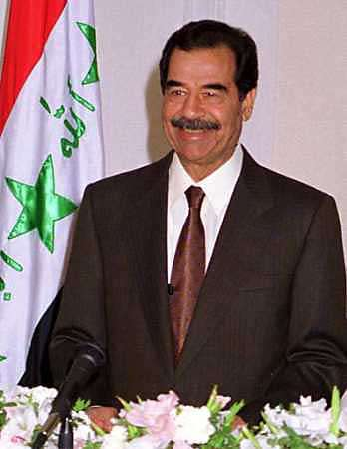
Irák
Kdo je muž na obrázku a jak souvisí s Irákem?
Blízký Východ
SADDÁM HUSAJN
Irácký prezident, diktátorský vůdce, jehož vláda byla plná vojenských převratů. Byl souzen jako válečný zločinec a r. 2006 byl popraven.
Zpět

Slide 17
Nigérie
Příčinou sporů v Nigérii je i náboženská pestrost mezi etniky žijícími na jejím území a mocenský boj o kontrolu nad těžbou jedné nerostné suroviny. V čem tkví bohatství delty Nigeru?
ROPA
Zpět

Slide 18
Nigérie
Jak se jmenuje islamistická povstalecká skupina operující v Nigérii?
BOKO HARAM
AL-KÁIDA
TALIBAN
Zpět

Slide 19
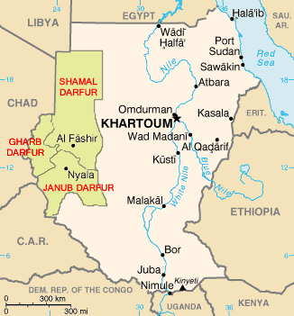
Súdán
Doplňte správně text o Dárfúru.
V oblasti v roce 2003 vypuklo povstání proti vládě/islamistům. Dárfúr obývá černošské/arabské obyvatelstvo muslimského vyznání. Jednou z příčin konfliktu je, že většina financí získaných z těžby ropy/ diamantů je investována do oblasti kolem Chartúmu.
?
Zpět

Slide 20

Súdán
Opravte správně následující text.
(1 chyba)
V roce 2012 vznikl Severní Súdán, tento nový stát je ovšem zmítán občanskou válkou. Příčinou občanské války je konflikt mezi etniky Nuerů a Dinků. Ekonomika spoléhající na ropné zdroje kolabuje a nestabilitě nepřidává ani vysoká negramotnost, nezaměstnanost
a nekvalifikovanost obyvatelstva.
Jižní
Zpět

Slide 21
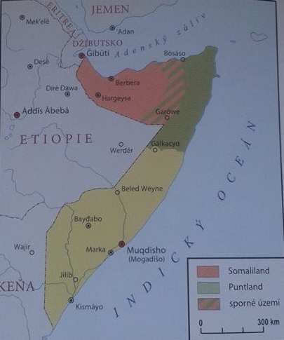
Somálsko
Která z následujících oblastí není součástí Somálska?
Shaba
Puntsko
Somaliland
Zpět

Slide 22
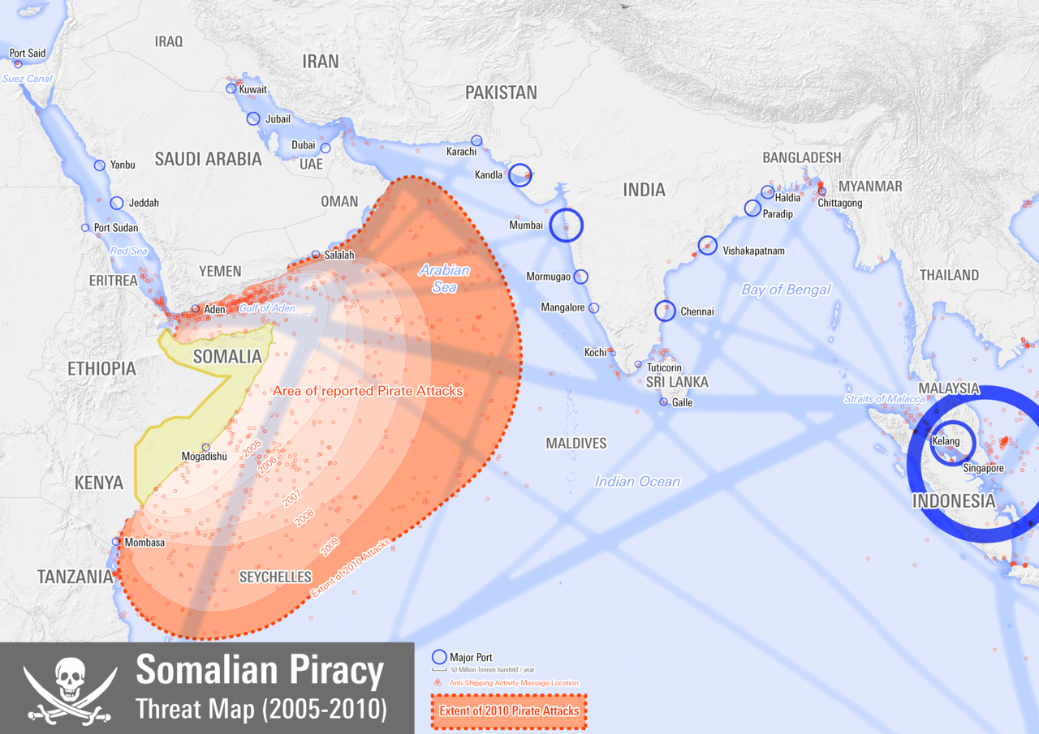
Somálsko
Co ohrožuje zahraniční plavidla proplouvající kolem „Afrického rohu“?
PIRÁTI
Původně šlo o snahu místních rybářů bránit svá rybářská loviště. V současnosti se piráti specializují na velká plavidla, dlouho zadržují rukojmí a požadují vysoké výkupné. Jejich útoky jsou dopředu promyšlené, efektivní
a výborně organizované.
Zpět

Slide 23
Gruzie
V následujícím sdělení opravte chybnou informaci.
Zakavkazsko
Jižní Osetie je sporné území, které se stalo příčinou sporů mezi Gruzií a Čínou. V 90. letech 20. století vyhlásila Osetie nezávislost, ale tu tiše respektuje jen Rusko. V roce 2008, kdy se gruzínský prezident Michail Saakašvili snažil znovu získat kontrolu nad Osetií, vyústil celý konflikt ve válku.
Ruskem.
Zpět

Slide 24
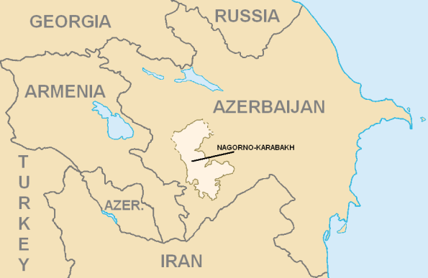
Ázerbajdžán
Trvalé válečné napětí je i v Ázerbájdžánu. Jak se jmenuje území, které je příčinou sporů mezi Ázerbájdžánem a Arménií?
Zakavkazsko
NÁHORNÍ KARABACH
„Arménský ostrov v ázerbájdžánském moři“
Přes 90 % obyvatel Náhorního Karabachu jsou Arméni.
?
Zpět

Slide 25
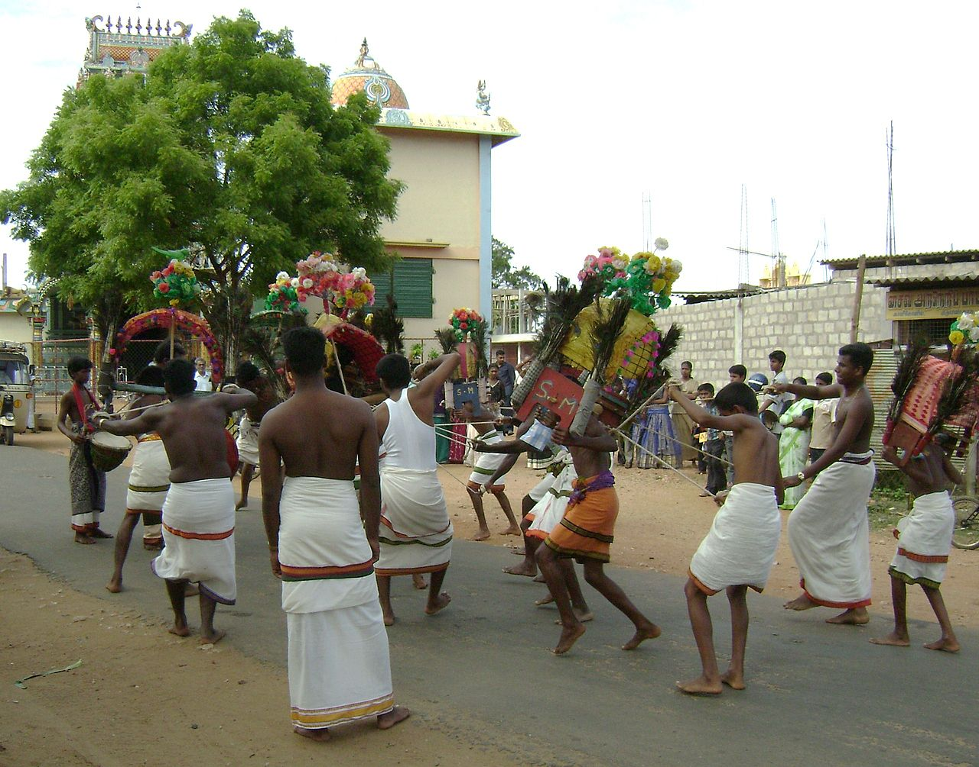
Srí Lanka
Příčinou neshod na Srí Lance jsou etnicko-náboženské rozdíly mezi Tamily a Sinhálci. Jaká dvě náboženství tato etnika vyznávají?
Sunnitský islám/ Šíitský islám
Hinduismus/Islám
Tamilové při oslavách hinduistického svátku
Hinduismus/Budhismus
Zpět

Slide 26
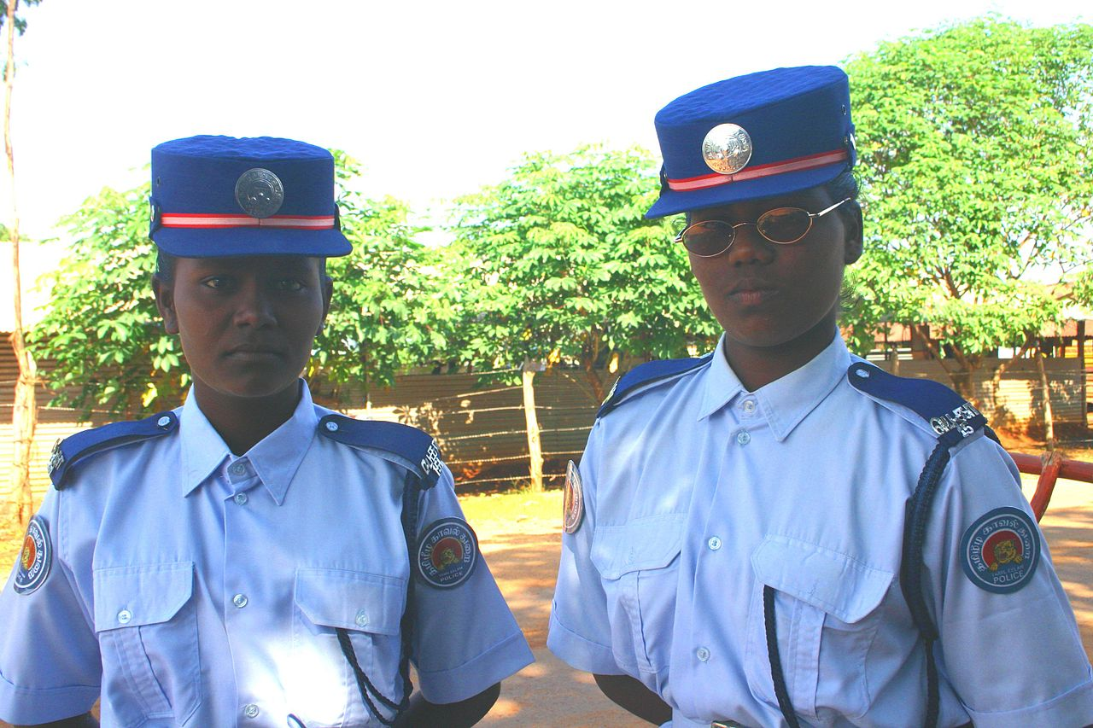
Srí Lanka
S jakými zvířaty nejsou spojování tamilští radikálové?
…se LVY, TYGRY, MEDVĚDY
Zpět
Tamilská ženská policie

Slide 27
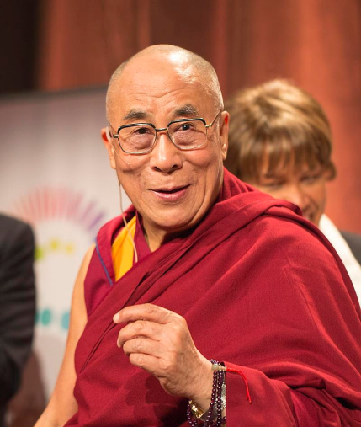
Tibet
Poznáte muže na obrázku?
DALAJLÁMA – TÄNDZIN GJAMCCHO
Zpět

Slide 28

Tibet
Doplňte správně text o Tibetu.
Tibet byl v roce 1951 obsazen Indií/Čínou. Až 80 000 obyvatel tehdy prchlo ze země, včetně Dalajlámy. Další v zemi prováděné změny a reformy vedly až k Tibetskému národnímu povstání, a to 10. března/10. října roku 1959. Každý rok v tento den se koná tzv. „vlajka pro Tibet“, kdy různé organizace (úřady, státy, organizace) vyvěšují tibetskou vlajku/Dalajlámovu fotografii, jako svůj nesouhlas s porušováním lidských práv v Tibetu.
Zpět

Slide 29
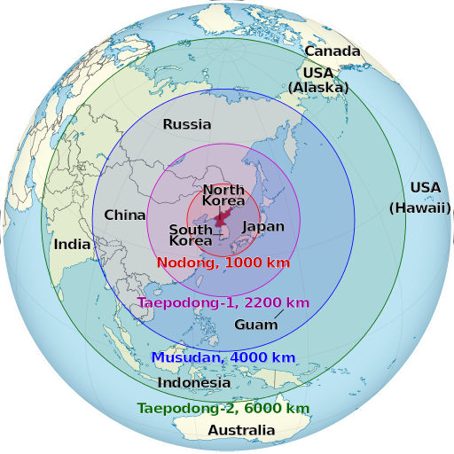
KLDR
Čím KLDR ohrožuje okolní státy?
JADERNÝ PROGRAM, JEDNA Z NEJVĚTŠÍCH ARMÁD SVĚTA
Odhady max. dopadu severokorejských raket
Zpět

Slide 30
KLDR
Jak se jmenuje současný vůdce Severní Koreje?
KIM ČONG-UN
KIM ČONG-IL
KIM IR-SEN
Zpět

Slide 31
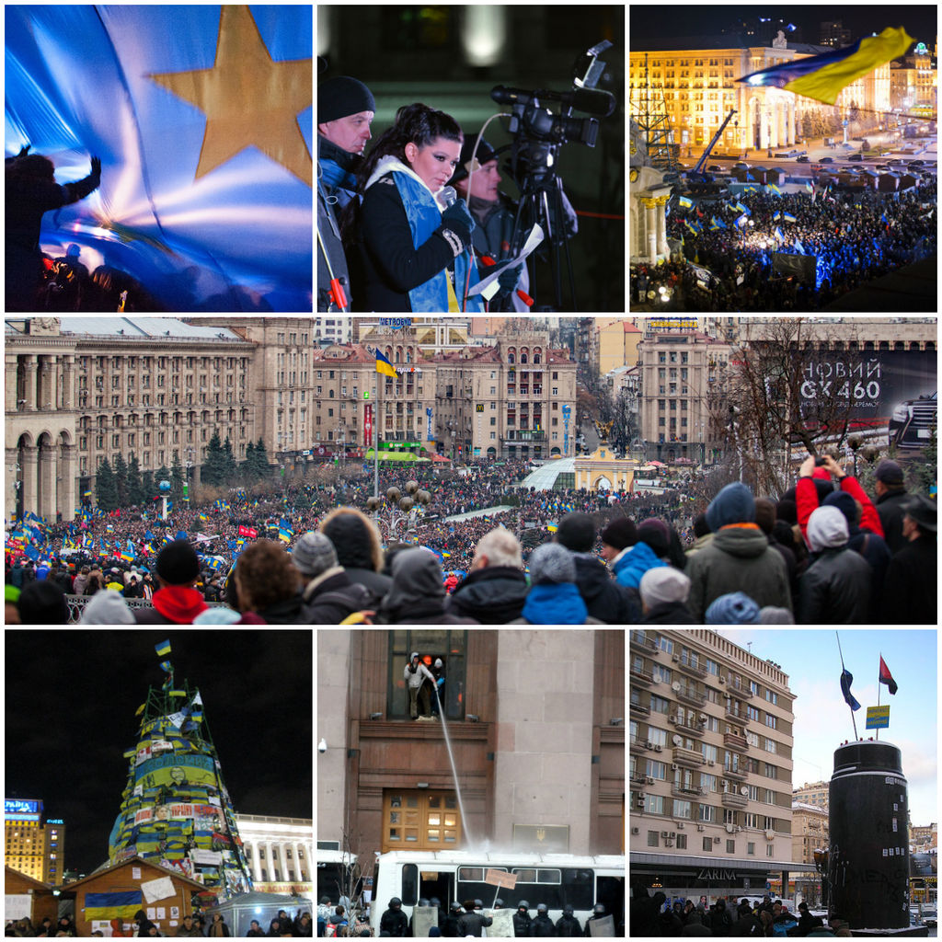
Ukrajina
Jak se nazývají občanské protesty, které vypukly v Kyjevě v roce 2013 na podporu evropské solidarity?
EUROMAJDAN
Zpět

Slide 32
Krym
Který z následujících důvodů nepřispěl k rozdmýchání krymského konfliktu mezi Ukrajinou a Ruskem?
Výhodná strategická poloha
Ruská vojenská základna v Sevastopoli
Převaha ruského obyvatelstva
Umístění ruského kosmodromu Bajkonur
Zpět

Slide 33
PRAVIDLA HRY
Třída je rozdělena na dvě skupiny.
Los určí, kdo bude mít jakou barvu.
Žlutá začíná.
Týmy se v odpovědích střídají.
Správná odpověď se vždy zobrazí po kliknutí na libovolné místo slidu.
Tým, který odpoví špatně, nebo odpověď nezná, jedno kolo stojí.
Vítězí tým, který jako první odpoví na všechny otázky své barvy.
Tato pravidla jsou jen orientační, pedagog si je může libovolně změnit.
Úvod
Hra
Citace

Slide 34
Slide 1,2 – Wikipedie [online]. [cit. 2016-02-15]. Dostupný pod licencí Public domain na WWW: https://commons.wikimedia.org/wiki/File:No_colonies_blank_world_map.png
Slide 1 – Wikipedie [online]. [cit. 2016-02-15]. Dostupný pod licencí Public domain na WWW: https://commons.wikimedia.org/wiki/File:FireIcon.svg
Slide 2 – Mapové výseky – autor M. Pravdová v programu Arc Gis.
Slide 3 – Liuzzo, D. Wikipedie [online]. [cit. 2016-02-15]. Dostupný pod licencí Public domain na WWW: https://commons.wikimedia.org/wiki/File:Europe_location_N-IRL2.png
Slide 5 – Mutxamel. Wikipedie [online]. [cit. 2016-02-15]. Dostupný pod licencí GNU Free Documentation na WWW: https://commons.wikimedia.org/wiki/File:Localizaci%C3%B3n_del_Pa%C3%ADs_Vasco.svg
Slide 7 – Cradel. Wikipedie [online]. [cit. 2016-02-15]. Dostupný pod licencí GNU Free Documentation na WWW: https://commons.wikimedia.org/wiki/File:Flag_of_Kosovo.svg
Slide 7 – maplab. Wikipedie [online]. [cit. 2016-02-15]. Dostupný pod licencí GNU Free Documentation na WWW: https://commons.wikimedia.org/wiki/File:Europe-Republic_of_Kosovo.svg
Slide 9 – Wikipedie [online]. [cit. 2016-02-15]. Dostupný pod licencí Public domain na WWW: https://commons.wikimedia.org/wiki/File:Un-cyprus.png
Slide 11 – Rei-artur. Wikipedie [online]. [cit. 2016-02-15]. Dostupný pod licencí GNU Free Documentation na WWW: https://commons.wikimedia.org/wiki/File:LocationIsrael.svg
Slide 12 – World economic forum. Wikipedie [online]. [cit. 2016-02-15]. Dostupný pod licencí Creative commons Attribution Share Alike 2.0 Generic na WWW: https://commons.wikimedia.org/wiki/File:ArafatEconomicForum.jpg
Slide 13 – Irish defence forces. Wikipedie [online]. [cit. 2016-02-15]. Dostupný pod licencí Creative commons Attribution Share Alike 2.0 Generic na WWW: https://commons.wikimedia.org/wiki/File:LE_Eithne_Operation_Triton.jpg
Slide 15 – Wikipedie [online]. [cit. 2016-02-15]. Dostupný pod licencí Public domain na WWW: https://commons.wikimedia.org/wiki/File:WarGulf_photobox.jpg
Slide 16 – Wikipedie [online]. [cit. 2016-02-15]. Dostupný pod licencí Public domain na WWW: https://commons.wikimedia.org/wiki/File:Iraq,_Saddam_Hussein_(222).jpg
Slide 19 – Wikipedie [online]. [cit. 2016-02-15]. Dostupný pod licencí Public domain na WWW: https://commons.wikimedia.org/wiki/File:Darfur_map.png
Slide 20 – Wikipedie [online]. [cit. 2016-02-15]. Dostupný pod licencí Public domain na WWW: https://commons.wikimedia.org/wiki/File:Flag_of_South_Sudan.svg
Slide 21 – Šlachta, M. Ohniska napětí ve světě. 1.Vyd. Praha: Kartografie Praha, a.s., 2007. ISBN 978-80-7011-926-6. s. 184.
Slide 22 – Planemad. Wikipedie [online]. [cit. 2016-02-15]. Dostupný pod licencí Creative commons Attribution Share Alike 3.0 Unported na WWW: https://commons.wikimedia.org/wiki/File:Somalian_Piracy_Threat_Map_2010.png
Slide 24 – Wikipedie [online]. [cit. 2016-02-15]. Dostupný pod licencí Public domain na WWW: https://commons.wikimedia.org/wiki/File:Location_Nagorno-Karabakh.png
Slide 25 – Umapathy, R. Wikipedie [online]. [cit. 2016-02-15]. Dostupný pod licencí GNU Free Documentation na WWW: https://commons.wikimedia.org/wiki/File:Vavuniya_Kavadi.JPG
Slide 26 – Davis, P. Wikipedie [online]. [cit. 2016-02-15]. Dostupný pod licencí Creative commons Attribution Share Alike 2.0 Generic na WWW: https://commons.wikimedia.org/wiki/File:LTTE_Police_Women.jpg
Slide 27 – Michel, Ch. Wikipedie [online]. [cit. 2016-02-15]. Dostupný pod licencí Creative commons Attribution Share Alike 2.0 Generic na WWW: https://commons.wikimedia.org/wiki/File:Dalailama1_20121014_4639_(8089285536).jpg
Slide 28 – Wikipedie [online]. [cit. 2016-02-15]. Dostupný pod licencí Public domain na WWW: https://commons.wikimedia.org/wiki/File:Flag_of_Tibet.svg
Slide 29 – Cmglee. Wikipedie [online]. [cit. 2016-02-15]. Dostupný pod licencí Creative commons Attribution Share Alike 3.0 Unported na WWW: https://commons.wikimedia.org/wiki/File:North_Korean_missile_range.svg
Slide 32 – Lystopad. Wikipedie [online]. [cit. 2016-02-15]. Dostupný pod licencí Creative commons Attribution Share Alike 3.0 Unported na WWW: https://commons.wikimedia.org/wiki/File:Euromaidan_collage.jpg
Úvod
Hra
Pravidla hry

